Slide 1
Handbok för gåvotagare

Slide 2
Skattepliktiga gåvor
Gåvoskattskyldighet uppkommer då du får en gåva värd 5 000 euro eller mer
Gåvor som getts av samma gåvogivare under en treårsperiod och vars sammanlagda värde är 5 000 euro eller mer utgör gåvoskattepliktiga gåvor
  Treårsperioden räknas från dag till dag, inte enligt kalenderår
    3.1.2014 gåva på 1 500 euro
    1.5.2015 gåva på 2 000 euro
    2.1.2016 gåva på 2 000 euro
Notes:
Punkt 2:
Treårsregeln tillämpas per gåvogivare/-mottagare.
Exempel 1 (presenteras på dia): Anders har 3.1.2014 gett Lisa en penninggåva till ett värde på 1 500 euro. Därtill har Anders 1.5.2015 gett Lisa en gåva på 2 000 euro och 2.1.2016 en till gåva på 2 000 euro. Det sammanlagda värdet på gåvorna är 5 500 euro, och därför ska Lisa lämna en gåvoskattedeklaration för gåvan som hon fått 2.1.2016. I gåvoskattedeklarationen deklarerar Lisa de gåvor hon fått 3.1.2014 och 1.5.2015 som tidigare gåvor.
Exempel 2: Anders har gett sin dotter Lisa en penninggåva vars värde är 11 000 euro. Lisa betalar gåvoskatt enligt skatteklass 1 på sin gåva. Beloppet på gåvoskatten uppgår till 580 euro år 2017.
Om Anders och hans maka Tina ger deras dotter Lisa 9 000 euro på så sätt att bägge ger 4 500 euro som gåva, betalar Lisa inte gåvoskatt på sina gåvor.
Om Anders och hans maka Tina ger deras dotter Lisa 11 000 euro på så sätt att bägge ger 5 500 euro som gåva, betalar Lisa gåvoskatt på sina gåvor enligt skatteklass 1. Gåvoskatten på 5 500 euro uppgår till 140 euro år 2017. Lisa betalar gåvoskatt sammanlagt 280 euro (140 euro x 2).

Slide 3
Gåvoskatten omfattar fastigheter och lösöre
  t.ex. sommarstuga, bil, båt, börsaktie, aktie i ett familjebolag eller att annat offentligt onoterat aktiebolag, bostadsaktie, pengar (kontant eller giro), andel i dödsbo, avstående från besittningsrätt, utlandsresa och djur
Förskott på arv är av gåvokaraktär och gåvoskatt ska betalas på det
Notes:
Punkt 2:
Eftersom förskott på arv är av gåvokaraktär, beskattas arvet på samma sätt som en "normal" gåva, det vill säga deklarationssättet och grunderna för gåvoskatteplikten är desamma som för andra gåvor. Därtill beaktas förskott på arv vid arvskifte och i arvsbeskattningen på så sätt att förskott på arv minskar mottagarens arvsandel. Gåvoskatt som betalats på förskott på arv dras av från arvsskatten.

Slide 4
Att deklarera en gåva till Skatteförvaltningen
En gåvoskattedeklaration ska alltid ges då gåvans värde eller det sammanräknade värdet på gåvor som fåtts under en treårsperiod är 5 000 euro eller mer
  Inom tre månader från det att gåvan mottagits
  Vårdnadshavaren gör en gåvoskattedeklaration för en minderårigs räkning
I vissa situationer lönar det sig att göra en gåvoskattedeklaration också om mindre gåvor
  Deklarera gåvor under 5 000 euro exempelvis då du har för avsikt att senare sälja den egendom som du fått som gåva och behöver ett anskaffningspris för egendomen med tanke på beskattningen av överlåtelsevinst.
Notes:
Punkt 1: I regel sammanräknas alla gåvor du fått under en treårsperiod.

Slide 5
Lämna gåvoskattedeklarationen på nätet
Du kan lämna gåvoskattedeklarationen i MinSkatt. Läs mer.
Du kan även lämna de nödvändiga bilagorna i e-tjänsten MinSkatt.
Varje gåvotagare ska lämna en egen deklaration.
Fyll i en separat gåvoskattedeklaration för varje gåva du fått av olika gåvogivare.
  Om du har fått en gemensam gåva med din maka eller make lämnar den ena av er gåvoskattedeklarationen och antecknar makan eller makan som mottagare av gemensam gåva. Du kan lämna deklarationen även i MinSkatt. Om ni fått den gemensamma gåvan av flera gåvogivare ska du lämna en separat gåvoskattedeklaration för varje gåvogivares del.
Pappersblanketten kan du skriva ut på webbplatsen skatt.fi
Du kan lämna blanketten till vilket som helst av Skatteförvaltningens kontor.
Notes:
Punkt 1:
Anders och Tina ger deras dotter Lisa 12 000 euro på så sätt att bägge ger 6 000 euro som gåva. Lisa betalar gåvoskatt på sina gåvor enligt skatteklass 1. Lisa fyller i två gåvoskattedeklarationer.
Punkt 2:
Om det i gåvobrevet ingår ett förordnande om att gåvan är gemensam för dess mottagare, beskattas gåvan som en enda gåva. Gåvotagarna ansvarar tillsammans för gåvoskatten. I sådana fall kan gåvoskattedeklarationen lämnas på en gemensam deklaration.
Exempel: Anders ger sin dotter Lisa och hennes make Ville en gemensam gåva, vars värde är 80 000 euro. I gåvobrevet har det särskilt nämnts att det handlar om en gemensam gåva. Lisa och Ville fyller i en enda gåvoskattedeklaration där de anger att det handlar om en gemensam gåva. De påförs en gemensam skatt enligt skatteklass 1. Skattebeloppet enligt gåvoskattetabellen för 2017 uppgår till 7 700 euro. Lisa och Ville ansvarar tillsammans för skatten.
Om Lisa och Ville inte är gifta, påförs en skatt enligt skatteklass 2 på den gemensamma gåvan. Skattebeloppet enligt gåvoskattetabellen för 2017 uppgår till 18 650 euro.
Om det inte handlar om en gemensam gåva, utan Anders separat ger en gåva värd 40 000 euro till Lisa och en gåva värd 40 000 euro till Ville, påförs gåvoskatt för båda två. Det påverkar inte gåvoskattebeloppet om Lisa och Anders är gifta eller inte. Lisa är Anders dotter och följaktligen betalar hon gåvoskatt enligt skatteklass 1. Skattebeloppet enligt gåvoskattetabellen för 2017 uppgår till 3 200 euro. Eftersom Ville inte är släkt med Anders betalar han gåvoskatt enligt skatteklass 2. Skattebeloppet enligt gåvoskattetabellen för 2017 uppgår till 7 650 euro. Sammanlagt betalar de 10 850 euro i skatt.
Punkt 3:
Du hittar kontaktuppgifterna och öppettiderna för Skatteförvaltningens kontor på webbplatsen skatt.fi.

Slide 6
Skattefria gåvor
Sedvanligt bohag:
  Möbler, hushållsartiklar, hushållsapparater: högst 5 000 euro
  Gåvan är avsedd att användas av dig eller din familj
  Regeln för sammanräkning av gåvor under en treårsperiod gäller inte för sedvanligt bohag.
  Om värdet på ett enskilt sedvanligt bohag emellertid överstiger 4 000 euro, omfattas det av gåvobeskattningen och då beaktar man också alla de övriga gåvor som getts under en treårsperiod.
Fostrings-, utbildnings- och underhållsgåva
  Betalning av exempelvis studier eller läroböcker
  Förutsättningen är att gåvotagaren inte har möjlighet att använda gåvan för annat ändamål
6
27.1.2020
Notes:
Punkt 1 sedvanligt bohag:
Med möbler avses exempelvis sängar, tv-bord eller matbord.
Till exempel kärl och städtillbehör räknas som hushållsartiklar.
Hushållsapparater kan vara exempelvis tvättmaskin, dammsugare och mikrovågsugn.
Till exempel tavlor och skulpturer utgör inte sedvanligt bohag. Till sedvanligt bohag räknas inte heller bilar eller båtar.
Du kan få sedvanligt bohag skattefritt som gåva flera gånger under en treårsperiod. Sedvanligt bohag omfattas inte av regeln om att värdet på gåvorna som getts under en treårsperiod ska räknas samman. Om det handlar om en gåva som utgör skattepliktigt bohag, det vill säga att dess värde överstiger 4 000 euro, räknas denna gåva samman med andra gåvor som fåtts under treårsperioden.
Punkt 2 fostrings-, utbildnings- och underhållsgåva:
Till exempel studier utomlands som betalas av föräldrarna. Om man ger gåvan till barnet i pengar anses den som en skattepliktig gåva eftersom pengarna kan användas för andra ändamål än studieavgifter. Däremot behöver man inte betala gåvoskatt på exempelvis avgifter som betalas direkt på kontot för en läroinrättning.

Slide 7
Lån eller gåva?
Ett lån kan vara räntefritt eller räntebelagt
En amorteringsplan ska utarbetas för ett lån
Lånebeloppet och amorteringsplanen ska vara realistiska i förhållande till gäldenärens betalningsförmåga
Om lånet amorteras kontinuerligt exempelvis med skattefria gåvor med cirka tre års mellanrum, kan lånet betraktas som en gåva
Notes:
Punkt 1:
- Ett lån i sig är inte en skattefri gåva, utan lånets räntefrihet (jfr. med banklån)
Oberoende av om lånet är räntebelagt eller räntefritt, ska det dock handla om ett genuint skuldförhållande, det vill säga att lånet måste betalas tillbaka.
Punkterna 2–4:
Ett lån kan anses som gåva när det utifrån en helhetsbedömning kan anses att gäldenären inte har för avsikt att betala tillbaka lånet. Det kan även anses att ett lån ändras till en gåva under lånetiden om ett avtal som ursprungligen ansågs som lån senare ändras.
På begäran av Skatteförvaltningen ska det kunna visas att lånet amorterats.
Minderåriga barn har i allmänhet inte möjlighet att amortera på ett lån. Om en minderårig inte har inkomster med vilka det är möjligt att amortera på ett lån, anses lånet från föräldrarna i regel som en gåva.

Slide 8
Köp av gåvokaraktär
Försäljning av egendom till ett lägre pris än gängse värde kan betraktas som en gåva
Om köpesumman överstiger 75 % av det gängse värdet på objektet, betraktas köpet till underpris inte som en gåva
  En lägenhets gängse värde är 200 000 euro
  Köpesumman är 130 000 euro.
  Köpesumman är 65 % av det gängse värdet
  → gåva 70 000 euro
Notes:
Punkt 1:
Om köpesumman är högst 75 % av det gängse värdet på den egendom som överlåts, anses differensen mellan köpesumman och det gängse värdet som en skattepliktig gåva.
Punkt 2:
Exempel: Anders säljer en lägenhet vars gängse värde är 200 000 euro till sin dotter Lisa till ett pris på 130 000 euro. Köpesumman utgör 65 % av det gängse värdet (130 000 euro/200 000 euro). Till följd av affären anses Lisa få en gåva värd 70 000 euro (gängse värde på 200 000 euro med avdrag för vederlaget på 130 000 euro). Skatten på gåvans värde på 70 000 euro uppgår i skatteklass 1 till 6 500 euro år 2017. Om köpesumman hade överstigit 150 000 euro (över 75 % av det gängse värdet), hade gåvoskatt inte påförts.

Slide 9
Värdering av en gåva
Som gåvoskattevärde på egendomen ses dess gängse värde vid gåvotidpunkten
  Till exempel en bostads sannolika försäljningspris vid gåvotidpunkten
Gåvotagaren ska själv deklarera gåvans gängse värde
  När det gängse värdet fastställs är det möjligt att använda ett värderingsutlåtande av en sakkunnig inom branschen, till exempel en fastighetsmäklare
  Skatteförvaltningen kan utifrån en motiverad orsak avvika från det värde som en kund deklarerat
Närmare uppgifter om att fastställa det gängse värdet finns på skatt.fi

Slide 10
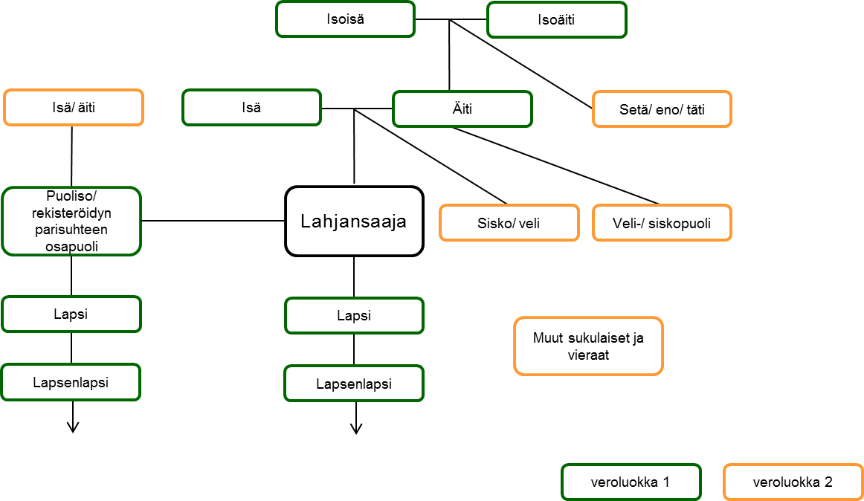
Skatteklasser
Gåvomottagarna delas in i två skatteklasser
Notes:
Med make/maka avses en person som är gift med gåvogivaren eller som lever i äktenskapsliknande förhållanden med hen, som tidigare varit gift med gåvogivaren eller som har eller haft ett gemensamt barn med gåvogivaren.

Slide 11
Beloppet på och betalning av gåvoskatt
Du kan uppskatta gåvoskattebeloppet med hjälp av gåvoskatteräknaren på webbplatsen skatt.fi
Läs mer om att betala gåvoskatt
Beslutet om gåvobeskattningen visas i MinSkatt. Du får det också per post. Läs mera.
  Om du ska betala gåvoskatt får du även giroblanketten tillsammans med beslutet. Du kan också betala skatten som nätbetalning i MinSkatt. Då behöver du inte skriva in betalningsuppgifterna separat.
Notes:
Punkt 2:
Arvs- och gåvoskatt som understiger 500 euro ska betalas i en rat. Ett högre skattebelopp indelas i två betalningsrater.
Den första förfallodagen för gåvoskatt infaller cirka tre månader efter att Skatteförvaltningen fattat och postat beskattningsbeslutet. Den andra förfallodagen infaller två månader efter den första förfallodagen.
Punkt 3:
Beslutet sänds per post till din adress som finns i Skatteförvaltningens register.

